Slide 1
E-Team Squadra Corse
5G e Mobilità del Domani
11 Aprile 2019

Slide 2
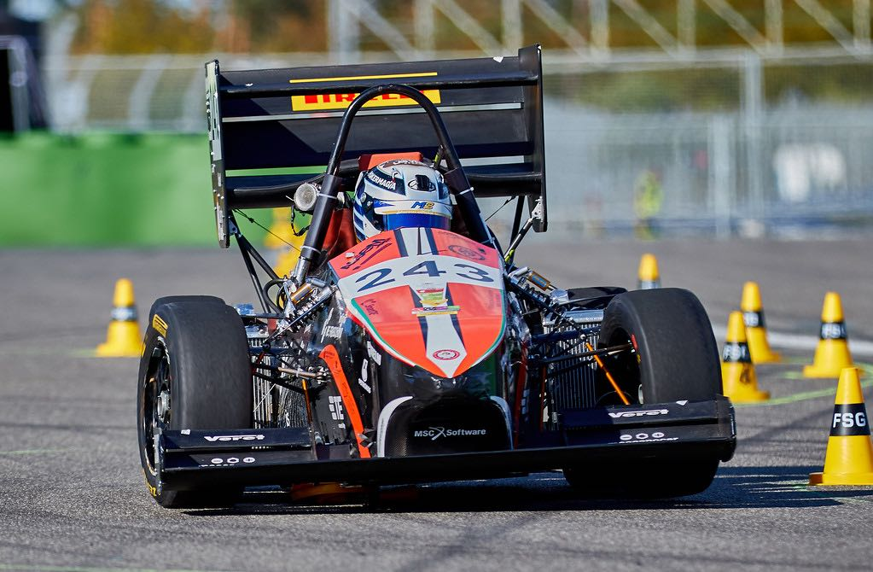
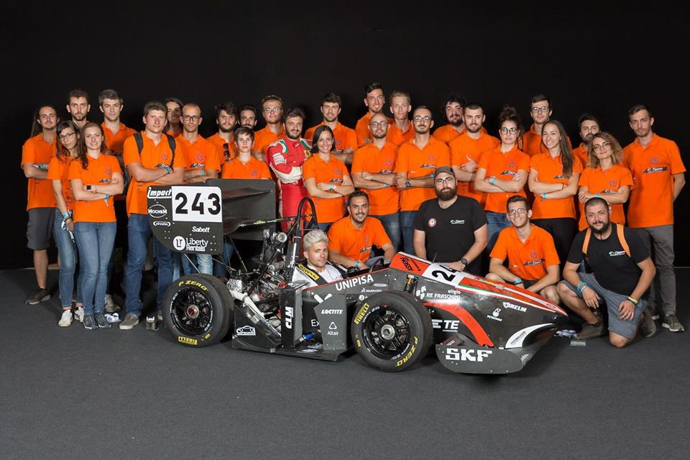
Introduzione
Dal 2007: 10 vetture
Circa 90 membri
Riconosciuto formalmente dall’Università di Pisa

Slide 3
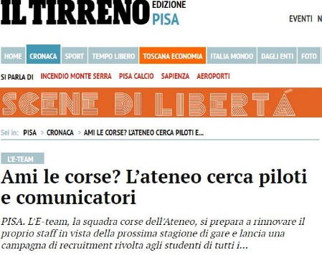
Riconoscimenti
Miglior team italiano Formula ATA 2010
Media Award FSG 2011
Miglior Design Event Formula ATA 2015
Miglior Business Plan Formula ATA 2015
Miglior Business Plan Formula ATA e FSH 2016
6° posto Formula ATA 2017
4° posto Acceleration Formula ATA 2017
2° posto Cost Event Formula ATA 2018

Slide 4
Organizzazione
Area Amministrativa e Gestionale
Area Combustion
Area Driverless
Amministrazione
Risorse Umane
Logistica
Media & PR
Aerodinamica
Autotelaio
Compositi
Elettronica
Powertrain
Percezione
Controllo
Attuazione

Slide 5
Combustion

Slide 6
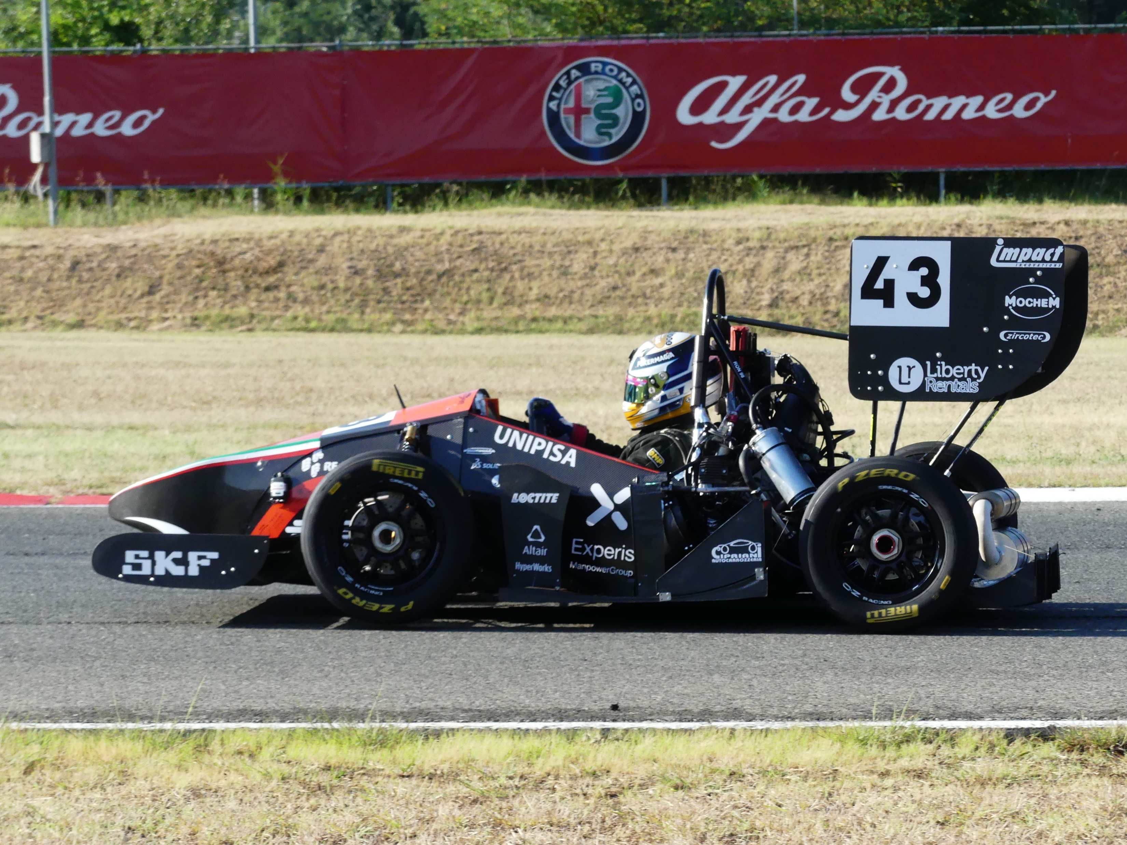
Obiettivi Combustion
Miglioramento affidabilità
Diminuzione di peso
Riprogettazione cambio
Electronic Throttle Control

Slide 7
Driverless

Slide 8
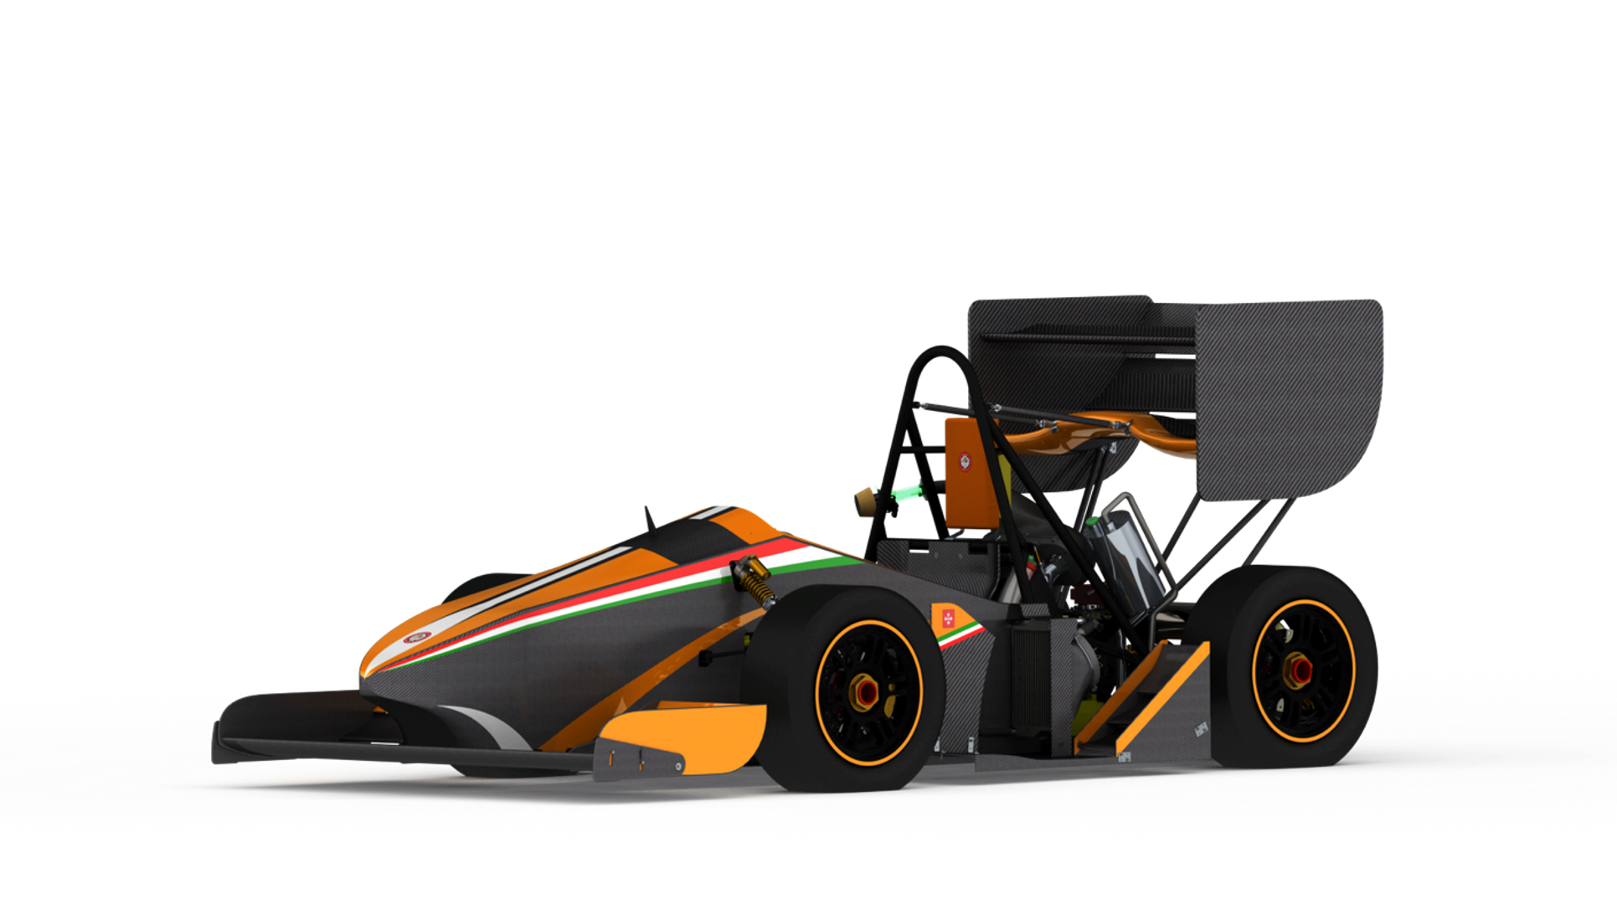
Perché?
Forte valore ingegneristico
Interdisciplinarità
Trend tecnologico mondo automotive

Slide 9
Timeline
REALIZZAZIONE
COMPETIZIONI
settembre – dicembre 2019
luglio – agosto 2020
PROGETTAZIONE
TEST e DOCUMENTI
novembre 2018 – settembre 2019
gennaio – giugno 2020
Notes:
Grande complessità -> organizzazione di 2 anni
Tutto primo anno progettazione. Delicato, primo impatto col regolamento e tematiche DV
Realizzazione: trasformazione CV in DV
Estensiva campagna di test
Arrivare preparati a gare in estate 2020

Slide 10
I Progetti
Attuatore
Sterzo
Attuatore
Farfalla
Visione
SLAM e pianificazione
Telecamera
Controllo
motore
Attuatore
Freno
Attuatore
Cambio
Sensori
Stimatore stato veicolo
Controllo
veicolo
Attuatore
Frizione
Notes:
Ambiente strutturato: coni colorati delimitano tracciato
Uomo: vista -> Driverless: telecamere
Algoritmo di vision per determinare posizione coni
Info sensori fuse da stimatore stato
Tutte le info usate per costruire mappa e localizzarsi
Pianificazione percorso e velocità da seguire
Controllore veicolo basato su modello e controllo motore -> riferimento attuatori

Slide 11
Primi passi

Slide 12
Domande?

Slide 13
Grazie per l’attenzione

